Slide 1


مركز التدريب وخدمة المجتمع
بسم الله الرحمن الرحيم
الحمد لله رب العالمين
نظام الحيود السداسي SIX SIGMA
وأفضل الصلاة وأتم التسليم
على سيدنا محمد وعلى آله وصحبه أجمعين

Slide 2
مركز التدريب وخدمة المجتمع
نظرية الحيود السداسي
SIX SIGMA
نظام الحيود السداسي SIX SIGMA

Slide 3

مركز التدريب وخدمة المجتمع
نشأت نظرية الحيود السداسي ""Six Sigma
نشأت نظرية الحيود السداسي ""Six Sigma أو "السيجما ستة" بوصفهامجموعة من الممارسات التي تهدف إلى تحسين عمليات التصنيع وتقليص التلف في الإنتاج أو في تقديم الخدمات.
نظام الحيود السداسي SIX SIGMA
الدكتور هشام عادل عبهري

Slide 4

مركز التدريب وخدمة المجتمع
نشأت نظرية الحيود السداسي ""Six Sigma
ولكن فيما بعد تم تطوير "السيجما ستة" من قبل شركة موتورولا عام 1983 وتم فيما بعد تم التوسع في تطبيقها على أنواع أخرى من العمليات كعمليات تقديم الخدمات، والعمليات الإدارية والعمليات التجارية وغيرها.
نظام الحيود السداسي SIX SIGMA
الدكتور هشام عادل عبهري

Slide 5
مركز التدريب وخدمة المجتمع
"السيجما ستة"
هو مصطلح إحصائي يقيس مقدار انحراف العملية التصنيعية عن مستوى الكمال، استنادا إلى عدد العيوب لكل مليون عيب محتمل في المنتج.
نظام الحيود السداسي SIX SIGMA
الدكتور هشام عادل عبهري

Slide 6
مركز التدريب وخدمة المجتمع
وتشير " السيجما ستة " إلى قدرة عمليات التصنيع لإنتاج نسبة عالية جدا من المخرجات ضمن المواصفات المحددة (ويمكن إسقاط هذه القدرة على عمليات تقديم الخدمات).
نظام الحيود السداسي SIX SIGMA
الدكتور هشام عادل عبهري

Slide 7
مركز التدريب وخدمة المجتمع
و يُعرّف في " السيجما ستة ”
التلف في الإنتاج على أنه مخرجات العملية التي لا تتطابق مع مواصفات ومتطلبات الشرائح المستفيدة، أو تلك العملية التي تؤدي إلى توليد مخرجات لا تلبي مواصفات ومتطلبات الشرائح المستفيدة.
نظام الحيود السداسي SIX SIGMA
الدكتور هشام عادل عبهري

Slide 8
مركز التدريب وخدمة المجتمع
وتهدف " السيجما ستة " إلى تحسين العمليات حتى تصل إلى المستوى الذي يولد اقل من 3.4 عيب لكل مليون فرصة لحدوث عيب محتمل الوقوع في المنتج، أي تحقيق نسبة 99.99966% من المنتجات خالية من أية عيوب.
نظام الحيود السداسي SIX SIGMA
الدكتور هشام عادل عبهري

Slide 9
مركز التدريب وخدمة المجتمع
وبصيغة أخرى عبارة عن ستة انحرافات معيارية عن المتوسط الحسابي، أو قيمة المتوسط. وهذا يعني أن لكل مليون عيب محتمل تكون 3.4 عيب فقط في الجودة.
نظام الحيود السداسي SIX SIGMA
الدكتور هشام عادل عبهري

Slide 10
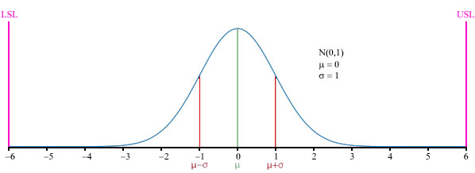
مركز التدريب وخدمة المجتمع
نظام الحيود السداسي SIX SIGMA
الدكتور هشام عادل عبهري

Slide 11
مركز التدريب وخدمة المجتمع
منهجيات " السيجما ستة ”
تعتمد منهجيات " السيجما ستة " إلى عمليات أساسية وهي:
عملية التحديد Define.
عملية القياس Measure.
عملية التحليل Analyze.
عملية التحسين Improvement.
عملية التحكم Control.
والتصميمDesign.
عملية التحقق Verification.
نظام الحيود السداسي SIX SIGMA
الدكتور هشام عادل عبهري

Slide 12
مركز التدريب وخدمة المجتمع
تابع منهجيات " السيجما ستة ”
هناك نوعان من المنهجيات في " السيجما ستة "،
الأول هو .DMAIC
والآخر هو .DMADV
نظام الحيود السداسي SIX SIGMA
الدكتور هشام عادل عبهري

Slide 13
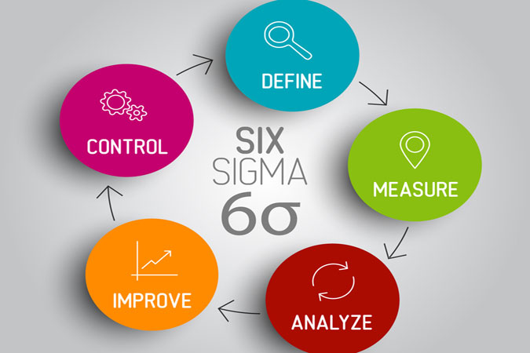
مركز التدريب وخدمة المجتمع
نظام الحيود السداسي SIX SIGMA
الدكتور هشام عادل عبهري

Slide 14
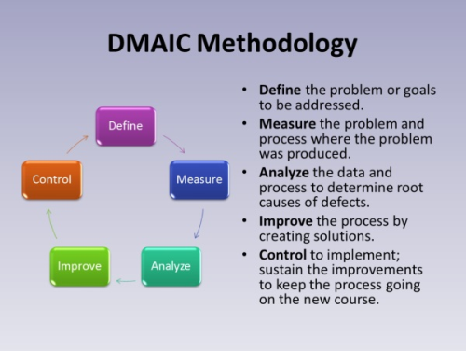
مركز التدريب وخدمة المجتمع
نظام الحيود السداسي SIX SIGMA
الدكتور هشام عادل عبهري

Slide 15

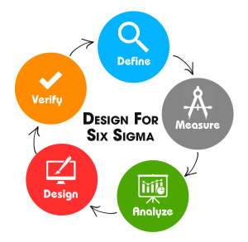
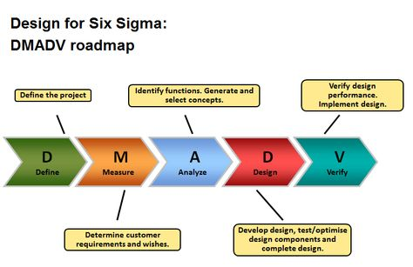
مركز التدريب وخدمة المجتمع
نظام الحيود السداسي SIX SIGMA
الدكتور هشام عادل عبهري

Slide 16
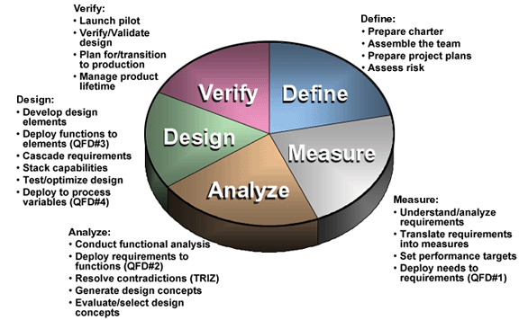
مركز التدريب وخدمة المجتمع
نظام الحيود السداسي SIX SIGMA
الدكتور هشام عادل عبهري

Slide 17
مركز التدريب وخدمة المجتمع
يهتم DMAIC بعملية التحديد Define وعملية القياس Measure وعملية التحليل Analyze وعملية التحسين Improvement وعملية التحكم Controlيستخدم منهج DMAIC لتحسين العملية القائمة.
نظام الحيود السداسي SIX SIGMA
الدكتور هشام عادل عبهري

Slide 18
مركز التدريب وخدمة المجتمع
بينما يهتمDMADV بالتحديد Define والقياس Measure والتحليل Analyzeوالتصميم Design والتحقق Verification والتي يتم استخدامها لإنشاء تصاميم المنتجات الجديدة أو تصاميم العمليات.
نظام الحيود السداسي SIX SIGMA
الدكتور هشام عادل عبهري

Slide 19
مركز التدريب وخدمة المجتمع
إن استخدامDMAIC كمنهجية " السيجما ستة " ممزوجاً بمنهجية PDCA (كما ورد في تعريف حلقة دمنج) التخطيط Plan التنفيذ Do القياس Check التحسين Act يعظّم من النتائج المحتملة، لأن كل من المنهجين على حد سواء يؤكد على استمرارية القياس والتحسين، والتحقق لتحقيق الحد الأقصى من الخدمات المتميزة للمستفيدين.
نظام الحيود السداسي SIX SIGMA
الدكتور هشام عادل عبهري

Slide 20
مركز التدريب وخدمة المجتمع
آلية عمل منهجية ""DMAIC
تُستخدم منهجية DMAIC لتحسين العمليات في إنتاج المنتجات أو تقديم الخدمات، والتي لا تتطابق مع متطلبات المستفيدين، وتحتاج إلى تحسينات إضافية.
وهذه المنهجية تمر بخمسة مراحل هي:
نظام الحيود السداسي SIX SIGMA
الدكتور هشام عادل عبهري

Slide 21
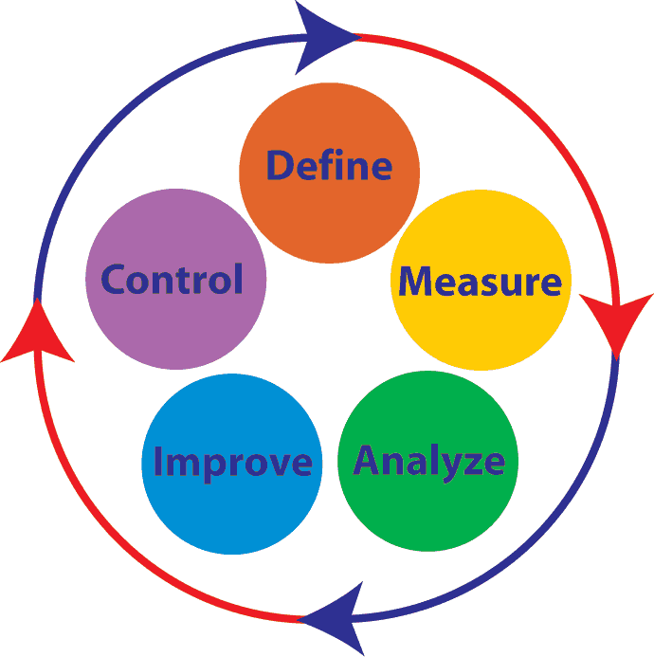
مركز التدريب وخدمة المجتمع
نظام الحيود السداسي SIX SIGMA
الدكتور هشام عادل عبهري

Slide 22
مركز التدريب وخدمة المجتمع
Define
بداية يتم تحديد أو تشخيص (Define) مكان ضرورة التحسن وبناءً عليه يتم :
تحديد أهداف المشروع حيث يتم هنا التعرف على المشكلة، ويتضمن هذا التعريف تحديد حالات عدم المطابقة والأخطاء والتعبير عنها بأسلوب كمي دقيق، وينبغي هنا التركيز على حالات عدم المطابقة والأخطاء من وجهة نظر المستفيد؛
نظام الحيود السداسي SIX SIGMA
الدكتور هشام عادل عبهري

Slide 23
مركز التدريب وخدمة المجتمع
تابع Define
بداية يتم تحديد أو تشخيص (Define) مكان ضرورة التحسن وبناءً عليه يتم :
تحديد المشروع الذي سيطبق فيه منهجية " السيجما ستة " وهنا لابد من اختيار المشروع المهم القابل للتطبيق وفق الإمكانيات المتاحة للمنظمة، والذي سيحقق لها وللمستفيدين الداخليين والخارجيين فائدة حقيقية تتمثل في الاستغلال الأمثل للموارد، وتحسين الجودة وتقليل التكلفة وزيادة الأرباح... الخ)؛
نظام الحيود السداسي SIX SIGMA
الدكتور هشام عادل عبهري

Slide 24
مركز التدريب وخدمة المجتمع
تابع Define
بداية يتم تحديد أو تشخيص (Define) مكان ضرورة التحسن وبناءً عليه يتم :
تحديد الشرائح المستفيدة، وتحديد متطلباتهم فيما يتعلق بجودة المنتج أو تقديم الخدمة وتحديد توقعاتهم من المنتج أو تقديم الخدمة، وينبغي هنا التركيز على حالات عدم المطابقة والعيوب من وجهة نظر المستفيدين أيضاً؛
نظام الحيود السداسي SIX SIGMA
الدكتور هشام عادل عبهري

Slide 25
مركز التدريب وخدمة المجتمع
تابع Define
بداية يتم تحديد أو تشخيص (Define) مكان ضرورة التحسن وبناءً عليه يتم :
تحديد الخصائص التي لها الأثر السلبي على الجودة، وتضييق نطاقها بحيث يمكن قياسها، وذلك من خلال فصل الخصائص القليلة ذات الأهمية الأكبر عن الخصائص الكثيرة ذات الأهمية الأقل، وعمل خارطة للعملية المطلوب إجراء التحسينات عليها؛
نظام الحيود السداسي SIX SIGMA
الدكتور هشام عادل عبهري

Slide 26
مركز التدريب وخدمة المجتمع
تابع Define
بداية يتم تحديد أو تشخيص (Define) مكان ضرورة التحسن وبناءً عليه يتم :
تطوير خطة مناسبة لتنفيذ برنامج " السيجما ستة "، انطلاقا من استراتيجية المنظمة، واحتياجات ورغبات المستفيدين.
نظام الحيود السداسي SIX SIGMA
الدكتور هشام عادل عبهري

Slide 27
مركز التدريب وخدمة المجتمع
تابع Define
بداية يتم تحديد أو تشخيص (Define) مكان ضرورة التحسن وبناءً عليه يتم :
وفي هذه الخطوة يتم اختيار وتشكيل فريق من منسوبي المؤسسة على أساس خبرتهم التقنية في المشروع، الذين يتمتعون بالخبرات الجيدة والأفق الواسع والحماس الدافع، والذين يتم اختيارهم عموماً من خلفيات علمية وعملية متنوعة ومستويات وظيفية متعدّدة. ولا يفضل إجراء التحسين بالاعتماد على فريق عمل من خارج المؤسسة.
نظام الحيود السداسي SIX SIGMA
الدكتور هشام عادل عبهري

Slide 28
مركز التدريب وخدمة المجتمع
تابع Define
بداية يتم تحديد أو تشخيص (Define) مكان ضرورة التحسن وبناءً عليه يتم :
نظام الحيود السداسي SIX SIGMA
ويتم تدريب الفريق على المهارات المطلوبة لتنفيذ " السيجما ستة "، مثل: القياس؛ التحليل؛ إعادة تصميم العمليات؛ التخطيط؛ حل المشكلات.
كما يقوم فريق العمل ببحث العملية بالتفصيل، وجمع البيانات المتعلقة بها، ومن ثم اقتراح التحسينات اللازمة.
الدكتور هشام عادل عبهري

Slide 29
مركز التدريب وخدمة المجتمع
Measure
قياس (Measure) أي تحديد العمليات ذات التأثير الأقوى، ويشمل:
نظام الحيود السداسي SIX SIGMA
قياس مستوى الأداء الحالي العمليات؛
قياس الجوانب الرئيسية للعملية الحالية؛
التعرف على المقاييس الأساسية للكفاءة والفاعلية؛
جمع المعلومات والبيانات الموثقة، التي تسهم في التعرف على أسباب ظهور فرص التحسين؛
الدكتور هشام عادل عبهري

Slide 30
مركز التدريب وخدمة المجتمع
Measure
قياس (Measure) أي تحديد العمليات ذات التأثير الأقوى، ويشمل:
نظام الحيود السداسي SIX SIGMA
قياس الانحرافات التي تحدث في العملية، وإحصاء العيوب؛
تطوير خطة لجمع المعلومات والبيانات عن العملية؛
جمع المعلومات من عدة مصادر لتحديد أنواع حالات عدم المطابقة، ووضع أنظمة القياس الضرورية لرصد التقدم في المشروع؛
تحديد الخطوات الرئيسية للعملية وتحديد الطرق المحتملة لها وخطة تنفيذية محددة لقياس المؤشرات المتعلقة بهذه العملية.
الدكتور هشام عادل عبهري

Slide 31
مركز التدريب وخدمة المجتمع
Analyze
التحليل (Analyze) ونعني به هنا توضيح المتغيرات التي من الممكن إن تكون سببا في الانحراف في العملية، ويشمل:
نظام الحيود السداسي SIX SIGMA
تحليل المعلومات والبيانات التي تم جمعها وتحديد علاقات السبب والنتيجة كما يتم تحديد الأسباب الجذرية لحالات عدم المطابقة، من خلال تحليل كل مرحلة من مراحل العمليات باستخدام التحليل الإحصائي ومقارنة المعلومات وتحليلها، وتحديد إمكانية إجراء التحسينات المطلوبة عليها. (التحليل الجذري لمسببات حالات عدم المطابقة يساعد في التخلص من هذه الحالات)؛
الدكتور هشام عادل عبهري

Slide 32
مركز التدريب وخدمة المجتمع
Analyze
التحليل (Analyze) ونعني به هنا توضيح المتغيرات التي من الممكن إن تكون سببا في الانحراف في العملية، ويشمل:
نظام الحيود السداسي SIX SIGMA
تحليل بيانات الأداء ومعرفة المصدر الحقيقي للانحراف، وأسباب عدم رضا المستفيدين. (الانحراف في العمليات يؤدي إلى عيوب في المخرجات)؛
يحدد فريق العمل مسببات فرص تحتاج إلى تحسين، وكيفية إزالـة الفجوة بين الأداء الحالي والمستوى المرغوب من الأداء. وهذا يتضمن اكتشاف أسباب توليد العملية للعيوب من خلال تحديد المتغيرات الرئيسية التي من المحتمل أنها المسبب في الانحراف الظاهر في العملية؛
الدكتور هشام عادل عبهري

Slide 33
مركز التدريب وخدمة المجتمع
Analyze
التحليل (Analyze) ونعني به هنا توضيح المتغيرات التي من الممكن إن تكون سببا في الانحراف في العملية، ويشمل:
تحديد فرص التحسين؛
تحديد مصادر الانحراف؛
أي أنه يتم في هذه الخطوة تشخيص حالات عدم المطابقة، من خلال استخدام الأدوات الإحصائية، من اجل إثبات الأسباب الجذرية للمشاكل. والهدف من ذلك هو فهم العمليات بمستوى كافٍ بحيث نكون قادرين على صياغة الخيارات للتحسينات، ومقارنة هذه الخيارات ببعضها البعض وتحديد أفضل الخيارات، للتخلص أو لتقليل الانحرافات في العمليات.
نظام الحيود السداسي SIX SIGMA
الدكتور هشام عادل عبهري

Slide 34
مركز التدريب وخدمة المجتمع
Improve
تحسين (Improve) العمليات من خلال إزالة أسباب حصول حالات عدم المطابقة، ويشمل:
نظام الحيود السداسي SIX SIGMA
على أثر تحديد أسباب حصول حالات عدم المطابقة في مرحلة التحليل، يتم تحديد مجموعة الأنشطة التي تسهم في تحسين الأداء من خلال ابتكار وتطوير حلول، لمنع تكرار حدوث المشاكل في الجودة فيما بعد، وذلك بتركيز جهود التحسين على إزالة الأسباب الجذرية لحالات عدم المطابقة؛
الدكتور هشام عادل عبهري

Slide 35
مركز التدريب وخدمة المجتمع
Improve
تحسين (Improve) العمليات من خلال إزالة أسباب حصول حالات عدم المطابقة، ويشمل:
نظام الحيود السداسي SIX SIGMA
التأكيد على استخدام الأدوات الإحصائية بشكل صحيح، وعمل مراجعات للتأكد من أن النتائج المرغوبة قد تحققت، وقد يتطلب إجراء بعض الاختبارات والتجارب من اجل إيجاد أفضل الحلول؛
الدكتور هشام عادل عبهري

Slide 36
مركز التدريب وخدمة المجتمع
Improve
تحسين (Improve) العمليات من خلال إزالة أسباب حصول حالات عدم المطابقة، ويشمل:
نظام الحيود السداسي SIX SIGMA
كما يحدد الفريق تداعيات عدم تنفيذ التحسينات، وماذا سيحدث فيما لو استغرقت التحسينات وقتا طويلا لتنفيذها؛
الدكتور هشام عادل عبهري

Slide 37
مركز التدريب وخدمة المجتمع
Improve
تحسين (Improve) العمليات من خلال إزالة أسباب حصول حالات عدم المطابقة، ويشمل:
نظام الحيود السداسي SIX SIGMA
ويقوم فريق العمل في هذه المرحلة بتطوير خطة تنفيذية مع إتباع منهج إدارة التغيير (التغيير في العاملين؛ التغيير في العمليات؛ التغير في التقنيات)، التي ستساعد المؤسسة على تنفيذ وتطبيق الحلول المقترحة، والتغيرات التي ستنتج عنها.
الدكتور هشام عادل عبهري

Slide 38
مركز التدريب وخدمة المجتمع
Improve
تحسين (Improve) العمليات من خلال إزالة أسباب حصول حالات عدم المطابقة، ويشمل:
نظام الحيود السداسي SIX SIGMA
وإدارة التغيير هي عملية الانتقال من الوضع الراهن غير المرغوب به إلى الحالة المرغوب فيها، واختيار البديل الأمثل الذي يحقق أفضل النتائج، واتخاذ القرار المناسب، ومراقبة سير العمل وأدائه، ومتابعة كيفية تحقق النتائج.
الدكتور هشام عادل عبهري

Slide 39
مركز التدريب وخدمة المجتمع
Control
الرقابة (Control) على أداء العمليات، والتأكد من أن الحلول هي حلول مستدامة، وتشمل:
نظام الحيود السداسي SIX SIGMA
تحديد الأنشطة التي تسهم في التدقيق على الأداء للتأكد من أن الحلول المقترحة للتحسينات يتم تطبيقها بالفعل، وان عملية التحسين ستستمر؛
التأكد من إن الانحرافات في العملية يتم تصويبها قبل تحولها إلى حالات عدم مطابقة؛
استخدام أدوات الرقابة الإحصائية لضمان بقاء الانحرافات الرئيسية ضمن مدى حدود السيطرة ولا تتجاوزها؛
الدكتور هشام عادل عبهري

Slide 40
مركز التدريب وخدمة المجتمع
Control
الرقابة (Control) على أداء العمليات، والتأكد من أن الحلول هي حلول مستدامة، وتشمل:
نظام الحيود السداسي SIX SIGMA
التدقيق على التحسينات للمحافظة والإبقاء على حُسن أداء العملية ضمن النهج الجديد والتأكد من عدم العودة للعمل وفق الطرق أو الممارسات التي أدت إلى ظهور حالات عدم المطابقة؛
التأكيد على المحافظة على التحسينات المنجزة من خلال تعديل الأنظمة وبنيتها (التوظيف، التدريب، الحوافز)؛
الدكتور هشام عادل عبهري

Slide 41
مركز التدريب وخدمة المجتمع
Control
الرقابة (Control) على أداء العمليات، والتأكد من أن الحلول هي حلول مستدامة، وتشمل:
نظام الحيود السداسي SIX SIGMA
تطوير خطة للإدارة والتحكم بالعملية، للتأكد من الالتزام والمحافظة على الأداء المتحقّق، من أجل استدامة الحل، وألا تعود حالات عدم المطابقة للظهور من جديد.
الدكتور هشام عادل عبهري

Slide 42
مركز التدريب وخدمة المجتمع
Control
الرقابة (Control) على أداء العمليات، والتأكد من أن الحلول هي حلول مستدامة، وتشمل:
ويعتمد النجاح في هذه المرحلة على الكيفية التي تم بها الأداء في المراحل الأربعة السابقة. في مرحلة الرقابة يتم وضع الأدوات للتأكد من أن المتغيرات الرئيسية ما زالت ضمن النطاقات المقبولة، بحيث يتم الحفاظ على المكاسب وتحسين العملية.
ويساعد التكاتف والتعاون الجماعي على تحقيق الأهداف ومضاعفة النتائج، وتفتح آفاق جديدة في مشاركة الجميع بالأفكار والآراء البناءة، وبناء الثقة المتبادلة فيما بينهم، لتحقيق الأهداف الإستراتيجية للمؤسسة.
نظام الحيود السداسي SIX SIGMA
الدكتور هشام عادل عبهري

Slide 43
مركز التدريب وخدمة المجتمع
Control
الرقابة (Control) على أداء العمليات، والتأكد من أن الحلول هي حلول مستدامة، وتشمل:
فمستوى النجاح يرتفع عندما يشارك في العمل أكبر عدد ممكن من منسوبي المؤسسة. ومن اجل أن تكون مشاركتهم فعالة في التحسينات المطلوبة، لا بد وان يشارك الجميع أيضا في قطف ثمار النجاح الذي سيتحقّق من هذه التحسينات. والمشاركة مطلوبة من اجل المساعدة في تغيير ثقافة المنظمة، وانبثاق منظمة متعلمة ومتقبّلة للتغيير إلى الأفضل.
نظام الحيود السداسي SIX SIGMA
الدكتور هشام عادل عبهري

Slide 44
مركز التدريب وخدمة المجتمع
Control
الرقابة (Control) على أداء العمليات، والتأكد من أن الحلول هي حلول مستدامة، وتشمل:
نظام الحيود السداسي SIX SIGMA
ويحدّد فريق العمل الخطوات القادمة لعمل المزيد من التحسينات لعملية "السيجما ستة" في المستقبل.
كما وأنه من عوامل النجاح المشاركة الفعالة للقيادة والأعضاء الآخرين للإدارة.
الدكتور هشام عادل عبهري

Slide 45
مركز التدريب وخدمة المجتمع
آلية عمل منهجية DMADV
بالإضافة إلى منهجية DMAIC، تستخدم " السيجما ستة " منهجية DMADV لاستحداث عمليات أو منتجات جديدة، أو لتطوير عمليات أو منتجات قائمة إلى مستوى جودة " السيجما ستة ". ويمكن توضيح الفرق بين المنهجيتين، بناءً على ما تم ذكره سابقاً:
نظام الحيود السداسي SIX SIGMA
الدكتور هشام عادل عبهري

Slide 46
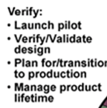

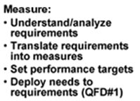
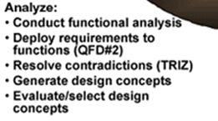
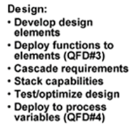
مركز التدريب وخدمة المجتمع
نظام الحيود السداسي SIX SIGMA
الدكتور هشام عادل عبهري

Slide 47
مركز التدريب وخدمة المجتمع
. Define
تحديد أهداف المشروع المتوافقة مع متطلبات الشرائح المستفيدة وإستراتيجية المؤسسة.
Measure
قياس وتحديد الخصائص المميّزة التي لها الأثر الحاسم على الجودة، وكفاءة العملية الإنتاجية.
نظام الحيود السداسي SIX SIGMA
الدكتور هشام عادل عبهري

Slide 48
مركز التدريب وخدمة المجتمع
Analyze
تحليل خيارات العملية وتطوير عدة تصاميم واختيار الأفضل منها.
Design
تحسين تصميم العملية لتلبية احتياجات المستفيدين.
Verify
التحقق من صحة تصميم الأداء، والقدرة على تلبية احتياجات المستفيدين.
نظام الحيود السداسي SIX SIGMA
الدكتور هشام عادل عبهري

Slide 49
مركز التدريب وخدمة المجتمع
يعتمد نظام " السيجما ستة " بشكل كبير على الأساليب الإحصائية لتقليل حالات عدم المطابقة، وقياس الجودة.
فنظام " السيجما ستة ” يُحسّن من أداء العمليات، ويقلل من الانحرافات، ويحافظ على جودة ثابتة لمخرجات العمليات الإنتاجية أو الخدمية. وهذا يؤدي إلى تقليل حالات عدم المطابقة والتحسين المستمر في جودة المنتج أو الخدمة، ونيل رضا المستفيدين وبالتالي تحقيق أهداف المؤسسة المخطط لها.
نظام الحيود السداسي SIX SIGMA
الدكتور هشام عادل عبهري

Slide 50
مركز التدريب وخدمة المجتمع
مبادئ " السيجما ستة ”
لقد قامت " السيجما ستة " على عدة مبادئ، بوصفها طريقة وهدفـاً وفلسفة إدارية تسعى إلى الارتقاء بمستويات المؤسسة من جميع النواحي المالية والإدارية والفنية. وتتلخص هذه المبادئ بالتالي:
التركيز على المستفيدين - الداخليين والخارجيين، ولذلك فانه يتم تحديد معايير بناء على مدى تحقيقها لرضا وولاء المستفيدين.
اتخاذ القرارات على أساس الحقائق والبيانات. وتستخدم " السيجما ستة " أدوات إحصائية للوصول إلى هذه الحقائق والبيانات.
نظام الحيود السداسي SIX SIGMA
الدكتور هشام عادل عبهري

Slide 51
مركز التدريب وخدمة المجتمع
تابع مبادئ " السيجما ستة ”
التركيز على العمليات والإجراءات والأنشطة الداخلية للمؤسسة، كمحور رئيسي للنجاح وبناء ميزة تنافسية. والمقصود هنا بالعمليات والإجراءات كل نشاط تقوم به المؤسسة بغض النظر عن حجم هذا النشاط، سواء أكان هذا النشاط في تصميم المنتج أو الخدمة أو في إدارة العمل.
تفعيل دور الإدارة المبني على التخطيط المسبق، والتركيز على معالجة المشكلات باستخدام الإجراءات الوقائية بدلاً من الإجراءات التصحيحية.
نظام الحيود السداسي SIX SIGMA
الدكتور هشام عادل عبهري

Slide 52
مركز التدريب وخدمة المجتمع
تابع مبادئ " السيجما ستة ”
التعاون بين العاملين في المؤسسة وبين الموردين والمستفيدين في سبيل تحقيق الأهداف المخطط لها، والاعتماد على العمل بروح الفريق الواحد كأساس لتحقيق الأهداف.
التحسين المستمر باستخدام أدوات علمية مع التركيز على الأولويات والمبادرات الأقل عددا والأكثر حيوية (قاعدة باريتو) ومن تلك الأدوات دائرة ديمنج واختصارها (PDCA) ونموذج(DMAIC).
نظام الحيود السداسي SIX SIGMA
الدكتور هشام عادل عبهري

Slide 53
مركز التدريب وخدمة المجتمع
تابع مبادئ " السيجما ستة ”
المشاركة الكاملة، حيث تؤكد " السيجما ستة " على مشاركة كل فرد من منسوبي المؤسسة في العمل الجماعي، كما تؤكد على أهمية الاتصال والتواصل الأفقي واللامركزي.
إدخال أفكار وأساليب جديدة لتحسين الأداء بشكل مستمر.
السعي دائما للاقتراب من الإنتاج أو تقديم الخدمات بشكل كامل من خلال الاستمرار في إدخال أفكار وأساليب جديدة لتحسين الأداء.
نظام الحيود السداسي SIX SIGMA
الدكتور هشام عادل عبهري

Slide 54
مركز التدريب وخدمة المجتمع
تابع مبادئ " السيجما ستة ”
اتخاذ الإجراءات الوقائية بدلاً من الإجراءات التصحيحية التي تستنزف الطاقات البشرية والمالية للمؤسسة.
نظام الحيود السداسي SIX SIGMA
الدكتور هشام عادل عبهري

Slide 55
مركز التدريب وخدمة المجتمع
دواعي ظهور " السيجما ستة ”
تركيز برامج الجودة على تلبية احتياجات المستفيدين، وبأية تكلفة واستطاعت تلك الشركات إنتاج منتجات ذات جودة عالية على الرغم من انخفاض كفاءة العمليات الداخلية فيها.
التطور الطبيعي حيث أن ظهور " السيجما ستة " ما هو إلا امتداد طبيعي لجهود الجودة. لذلك تعد " السيجما ستة " مبادرة لتطوير الجودة، حيث تعمل على الربط بين مفهوم "أعلى جودة" و"أقل تكلفة" لحقيق المنتج وتقديم الخدمات.
نظام الحيود السداسي SIX SIGMA
الدكتور هشام عادل عبهري

Slide 56
مركز التدريب وخدمة المجتمع
تابع دواعي ظهور " السيجما ستة ”
بالإضافة إلى ما سبق فأنه لا يمكن أن تعمل " السيجما ستة " بمعزل عن الجودة حيث أن إدارة الجودة توفّر لـِ " السيجما ستة " الأدوات والتقنيات اللازمة لإحداث التغيرات وتطور العمليات داخل المؤسسة.
لقد ركزت بعض مفاهيم الجودة على جودة المنتج النهائي، الذي يكبّد المؤسسات تكلفة عالية، بينما " السيجما ستة " فإنها تركز على العمليات لتحقيق جودة المنتج بأقل تكلفة ممكنة.
نظام الحيود السداسي SIX SIGMA
الدكتور هشام عادل عبهري

Slide 57
مركز التدريب وخدمة المجتمع
تابع دواعي ظهور " السيجما ستة ”
ضرورة تطوير مبدأ التركيز على الشرائح المستفيدة حيث أن " السيجما ستة " ليست فلسفة تدور حول الجودة من أجل الجودة ذاتها، وإنما تدور حول تقديم قيمة أفضل للمستفيدين والعاملين والشركاء.
نظام الحيود السداسي SIX SIGMA
الدكتور هشام عادل عبهري

Slide 58
مركز التدريب وخدمة المجتمع
أهمية " السيجما ستة ”
تكمن أهمية تطبيق الـ " السيجما ستة " في المؤسسات لأنها:
تأسس قاعدة قوية للنجاح الثابت والمستمر؛
توضح أهداف كل العاملين؛
تزيد من معدل سرعة التحسين؛
تشجع على التعلم والتدريب؛
تنفذ التغيير الاستراتيجي؛
تركز على دراسة التقليل من مخرجات العملية التي لا تتطابق مع مواصفات ومتطلبات الشرائح المستفيدة.
نظام الحيود السداسي SIX SIGMA
الدكتور هشام عادل عبهري

Slide 59
مركز التدريب وخدمة المجتمع
نظام الحيود السداسي SIX SIGMA
مثال
الدكتور هشام عادل عبهري

Slide 60
مركز التدريب وخدمة المجتمع
للقيام بأعمال تنظيف أحد القصور بمساحته 10000 m² (أي1000000 cm²)، تم تكليف أحد المتعهدين بهذه المهمة.فإذا كان هذا المتعهد يعمل عند مستوى:
" السيجما واحد ": فإننا نتوقع أن يكون معدّل المساحة غير المطابقة أي غير النظيفة 6914.62 m².
" السيجما اثنين ": فإننا نتوقع أن يكون معدّل المساحة غير المطابقة أي غير النظيفة 3085.38m².
" السيجما ثلاثة ": فإننا نتوقع أن يكون معدّل المساحة غير المطابقة أي غير النظيفة 668.07 m².
نظام الحيود السداسي SIX SIGMA
الدكتور هشام عادل عبهري

Slide 61
مركز التدريب وخدمة المجتمع
للقيام بأعمال تنظيف أحد القصور بمساحته 10000 m² (أي1000000 cm²)، تم تكليف أحد المتعهدين بهذه المهمة.فإذا كان هذا المتعهد يعمل عند مستوى:
" السيجما أربعة ": فإننا نتوقع أن يكون معدّل المساحة غير المطابقة أي غير النظيفة 62.10 m².
" السيجما خمسة ": فإننا نتوقع أن يكون معدّل المساحة غير المطابقة أي غير النظيفة 2.33 m².
" السيجما ستة ": فإننا نتوقع أن يكون معدّل المساحة غير المطابقة أي غير النظيفة 3.4cm².(بنسبة نجاح للتنظيف مقدارها 99.99966 %).
نظام الحيود السداسي SIX SIGMA
الدكتور هشام عادل عبهري

Slide 62
مركز التدريب وخدمة المجتمع
للقيام بأعمال تنظيف أحد القصور بمساحته 10000 m² (أي1000000 cm²)، تم تكليف أحد المتعهدين بهذه المهمة.فإذا كان هذا المتعهد يعمل عند مستوى:
" السيجما سبعة ": فإننا نتوقع أن يكون معدّل المساحة غير المطابقة أي غير النظيفة 2mm².(بنسبة نجاح للتنظيف مقدارها 99.9999981%).
" السيجما ثمانية ": فإننا نتوقع أن يكون معدّل المساحة غير المطابقة أي غير النظيفة قاربت الصفر. (بنسبة نجاح للتنظيف مقدارها 100%).
يكمن وراء هذه النتائج عمليات رياضية وإحصائية.
نظام الحيود السداسي SIX SIGMA
الدكتور هشام عادل عبهري

Slide 63
مركز التدريب وخدمة المجتمع
نظام الحيود السداسي SIX SIGMA
الدكتور هشام عادل عبهري

Slide 64
مركز التدريب وخدمة المجتمع
نظام الحيود السداسي SIX SIGMA
الدكتور هشام عادل عبهري

Slide 65
مركز التدريب وخدمة المجتمع
نظام الحيود السداسي SIX SIGMA
الدكتور هشام عادل عبهري

Slide 66
مركز التدريب وخدمة المجتمع
نظام الحيود السداسي SIX SIGMA
الدكتور هشام عادل عبهري

